Slide 1

স্বাগতম

Slide 2

পরিচিতি
ডলি চক্রবর্তী
হিলচিয়া উচ্চ বিদ্যালয়,
বাজিতপুর,কিশোরগঞ্জ,
বিষয় –বাংলাদেশ ও বিশ্ব পরিচয়
শ্রেণী -৭ম
অধ্যায় -দশ
পাঠ -১

Slide 4
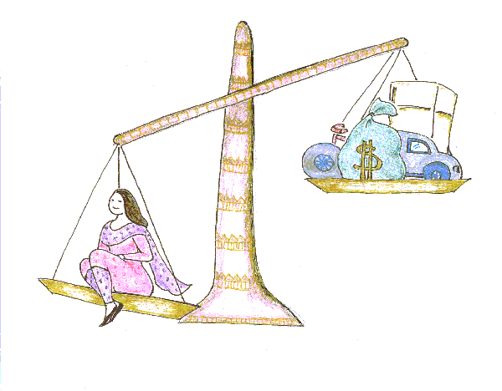
                যৌতুক প্রথা

Slide 5

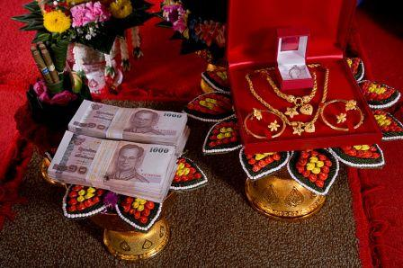
এটি কিসের ছবি
এটিটী

Slide 6
শিখনফল
১। সমাজ জীবনের সমস্যা সম্পর্কে বলতে পারবে
২। যৌতুক প্রথা সামাজিক ব্য।ধি সে সম্পর্কে বলতে পারবে ।
৩। যৌতুক প্রথা কি বলতে পারবে।

Slide 7
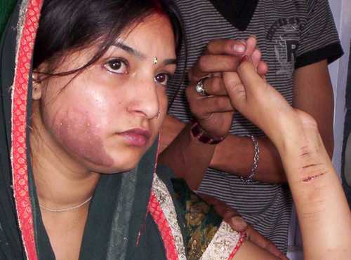
উপস্থাপন

Slide 8
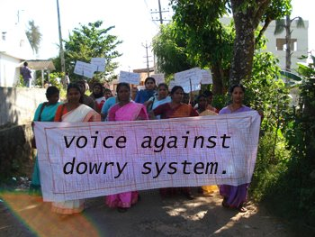

Slide 9


দলীয় কাজ
১। যৌতুকের কারনে সমাজে কি কি অপরাধ ঘটে তা লিখবে ।

Slide 10

মূল্যায়ন
যৌতুক প্রথা কি ।
কত সালে যৌতুক নিরোধ আইন সংশোধন করা হয়েছিল ?

Slide 11

বাড়িরকাজ
যৌতুক প্রথাটির প্রতিরোধে কি পদক্ষেপ গ্রহণ করা যায় তোমার মতামত দাও ।

Slide 12
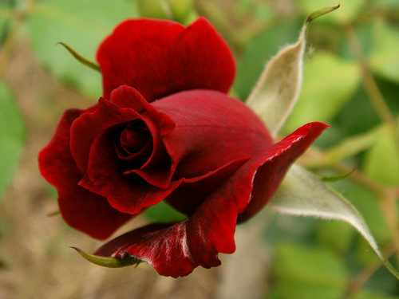
ধন্যবাদ

